Slide 1
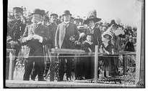
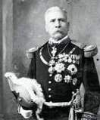
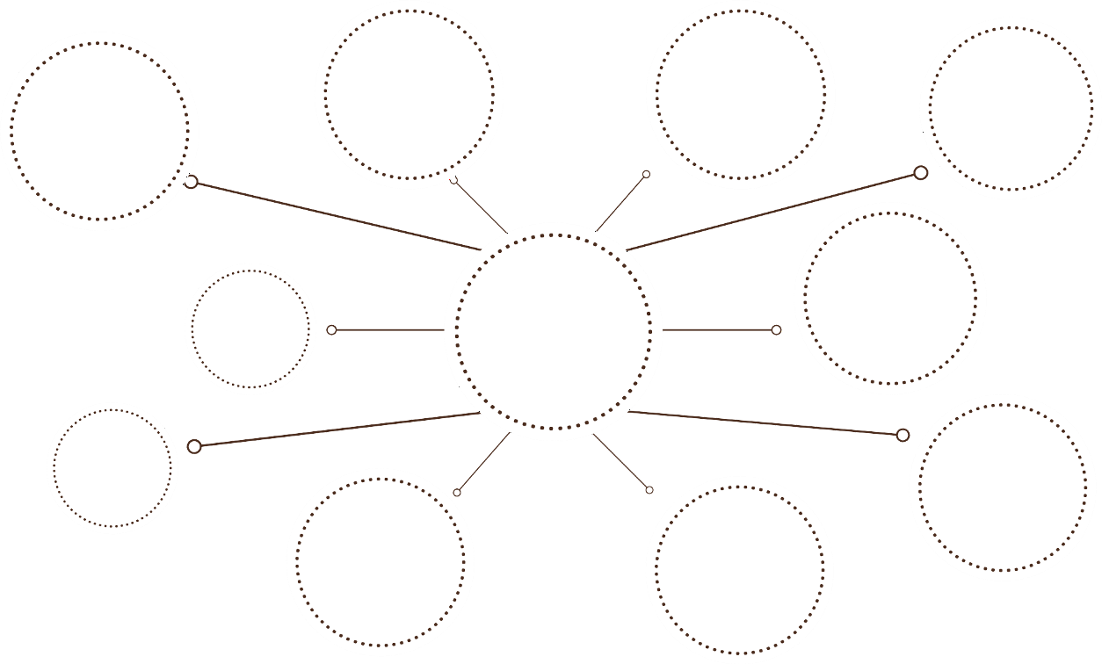
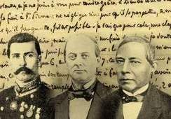
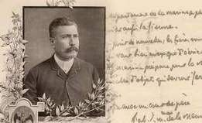
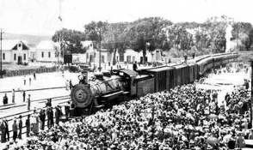
Segundo periodo (1884-1888): Inicio de la reelección indefinida. Porfirio Díaz consolida su poder y se rodea de representantes de políticos: lerdista, gonzalistas, defensores de las Leyesde Reforma y clericales.
Tercerperiodo (1888-1892): El 27 de septiembre de 1890 se reforma el artículo 78 de la constitución para permitir la reelección indefinida al presidente de la República.
Cuarto periodo (1892- 1896): Entre el final del tercer periodo y el principio del cuarto, sucede una rebelión en Tomochic, en la Sierra Madre Occidental.
Primer periodo (1877- 1880): Porfirio Díaz consolida su control político al otorgar concesiones y favores políticos a los grandes caciques y terratenientes de las zonas.
Quinto a sexto período (1896-1904): A partir de here, se pretende hacer elecciones entre cada uno de sus periodos de reelección, pero aparentemente no tiene contendientes.
El Porfiriato abarca del 17de febrero de 1877al 26 de mayo de 1911.
PORFlRlAT O.
Esteperíodo se encuentra plagado dematices políticos, económicos y culturales.
Séptimo periodo (1904-1910): El 28
de septiembre de 1905, se crea la Junta
Organizadora del Partido Liberal.
El Plan de la Noria fue un movimiento organizado por el general Porfirio Díaz, quien se manifestó opuesto a la reelección de Benito Juárez.
El Plan de Tuxtepec fue un plan elaborado por Porfirio Díaz para destituir a Sebastián Lerdo de Tejada.
Descargado por Carlos (yovendo1@hotmail.es)
Encuentra más documentos en www.udocz.com

